Slide 1
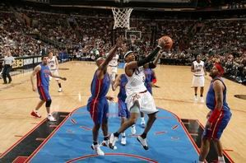
KONDİSYON TESTLERİ ve ÖRNEKLERİ

Slide 2
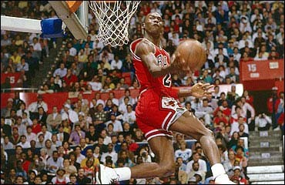
KONDİSYON
Sporcunun performans durumu göstergelerinden birisidir.
Organizmanın ve kasların enerji oluşum sürecinin etkileşimi altında, kuvvet, dayanıklılık, sürat, hareketlilik ve koordinasyon özelliklerinin gerekli psikolojik özelliklerle bütünleşmesi ve işbirliğidir.

Slide 3
Sporda Testlerin Amaçları
Bireysel motorik özellikler ve beceri düzeninin saptanması
Belli zaman aralığında meydana gelen bireysel özellikler ve beceri düzeyindeki değişmelerin saptanması
Kişilerin belli spor dalları için yatkınlık ve yeteneklerinin belirlenmesi
Genel geçerli ders ve antrenman yöntemlerinin saptanması, seçimi ve kanıtlanması
Daha büyük bir kişisel bağımsızlığa, kendi kendini kontrol edebilme eğitimine teşvik etmesi
Bedeni güç gelişiminin verim normları ve tanım sayılarının konması
Aşırı antrenman (sürantrenman) durumunun belirlenmesi

Slide 4
Sporda Testlerin Önemi
Performansın belirlenmesi sportif başarının en önemli unsurudur.
Sezon öncesi ve sezon antrenman programları, sporcuların o anki performanslarına göre yapılmalıdır.
Kondisyon testleri sezon öncesi antrenman programları yapılmadan uygulanmalı ve antrenman programları bu sonuçlar doğrultusunda hazırlanmalıdır.
Sezon içerisinde uygulanacak rutin kondisyon testleri ile sporcu veya takımın performans seviyesi hakkında fikir sahibi olunur.

Slide 5
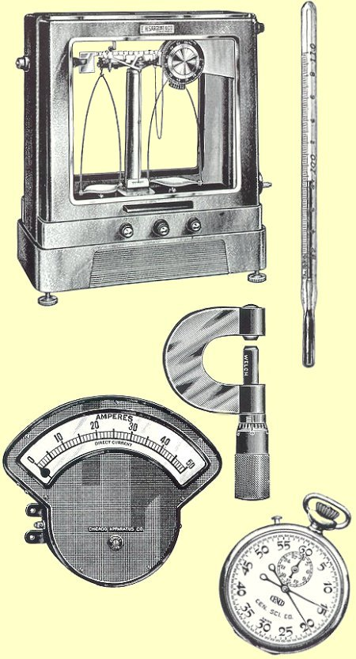
TESTLERİN ÖZELLİKLERİ
Testin Geçerliliği
Bir testin en önemli özelliği olarak kabul edilir.
Testin ölçmek isteneni ölçebilmesi gerekir.
Test bu ölçüm işinde bir araçtır ve kararın doğruluk derecesi aracın doğruluk derecesine bağlıdır.

Slide 6
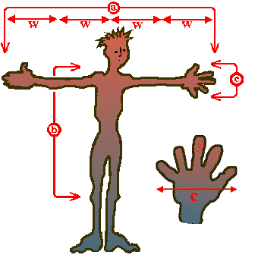
TESTLERİN ÖZELLİKLERİ
Testin Güvenirliği
Güvenirlilik bir devamlılık yani bir süreklilik anlatımıdır. ölçümün tutarlı olması demektir. Her defasında aynı sonucu vermesi ya da gruplar içerisindeki sıralamanın her defasında aynı olmasıdır.
Güvenirliliği etkileyen faktörler;
Testin yapısı
Bireyden kaynaklanan
Testin uygulandığı grupta olan değişimler

Slide 7
TESTLERİN ÖZELLİKLERİ
Testin Tarafsızlığı
Her ne kadar değişik kişiler test yöneticisi olursa olsun, aynı ölçüm yöntemleri yada araçları uygulanırsa sonuçların değişmemesi durumudur.
Bu anlatımdan, ölçüm yöntemi ve ölçüm araçlarının doğruluğu anlaşılır.

Slide 8




PERFORMANS TESTLERİ
Laboratuar şartları
Doğal ortamlar
Laboratuar çalışmalarının çok detaylı olması ve uzun sürelerde yapılabilmesi sonucu doğal ortamlarda
uygulanan ve laboratuar sonuçlarıyla aynı sonuçları verebilen
İNDİREKT ÖLÇÜM METODLARI geliştirilmiştir.

Slide 9
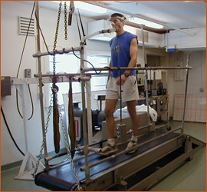
- PERFORMANS TESTLERİNDE DİKKAT EDİLMESİ GEREKEN KONULAR - 2
Test kapalı bir ortamda yapılıyorsa sıcaklık 18 – 20 derece ve nem % 60 dan aşağı olmamalıdır.
Testler kişinin hasta ya da ateşli durumlarında kesinlikle yapılmamalıdır.
Testlere başlamadan önce hafif ısınma egzersizleri uygulanmalıdır.
Test için kullanılacak aletlerin kalibrasyonları tam olarak yapılmalıdır.

Slide 10
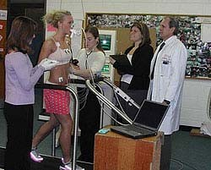
Hangi Faktörler Test Sonuçlarını Etkiler?
Sıcaklık, gürültü, nem
Sporcunun duygusal durumu
Günün saatleri
Sporcunun kullandığı ilaçlar
Kafein alımı
Son öğün zamanı
Çevre koşulları
Uykusuzluk
Ölçümlerin doğruluğu
Sporcunun kişiliği, bilgisi ve becerisi

Slide 11







GÖĞÜS AĞRISI
CİDDİ NEFES DARLIĞI
AŞIRI YORGUNLUK
TESTİN DURDURULMASI GEREKEN DURUMLAR
BAŞ DÖNMESİ
ATAKSİ
BAYGINLIK

Slide 12
AEROBİK KAPASİTE ÖLÇÜM TESTLERİ
Bisiklet Ergometresi Testleri
Koşu Bandı Testleri
Basamak Testleri
Saha Testleri
Astrand Test
Ex-10 Test
Fox Test
3 Basamak Test
Giessen Metodu
PWC170 Test
YMCA Test
Balke Test
Bruce Testi
Bonen Koşu Bandı Testi
Submaksimal Koşu Bandı Testi
Astrand Basamak Testi
Harvard Basamak Testi
McArdle Basamak Testi
Tecumseh Basamak Testi
Queens Kolej Basamak Testi
YMCA Basamak Testi
Balke Testi
Cooper Testi
20 metre Mekik Koşusu Testi
Rockport Yürüyüş Testi
1.5 mil Koşu testi
i

Slide 13
ANAEROBİK GÜÇ TESTLERİ
Bisiklet Ergometresi Testleri
Koşu Bandı Testleri
Saha Testleri
Wingate Test ( WANT )
Conconi Koşu Bandı Testi
Marrin –Sharratt- Taylor Koşu Bandı Testi
Dikey sıçrama Testi
Dutley-Sargent Sıçrama Testi
Durarak Uzun Atlama Testi
RAST ( Anaerobik Sprint Testi)
Song Step Testi
400 test
30 m sprint testi
Bosco Testi
Conconi Testi

Slide 14
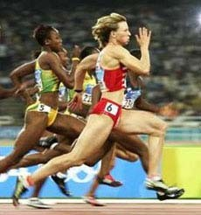
SÜRAT VE GÜÇ TESTLERİ
3O m sprint testi
30 m süratte devamlılık testi
35 m sprint testi
40 m multiple sprint test
60 m sürat testi
150 m koşu testi
300 m yard shuttle test
Margaria kalamen güç testi
Wingate anaerobik güç testi
LAS ( Laktik ve sürat) testi

Slide 15
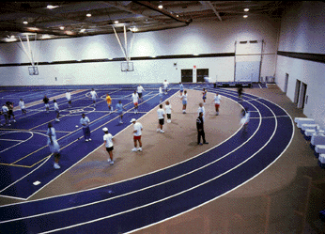
KOORDİNASYON TESTLERİ
505 koordinasyon Testi
Altıgen koordinasyon Testi
Yan Yön Değiştirme Testi
Illinois koordinasyon Koşu Testi
Quick Feet Testi
Shuttle Run Testi
T Dril Testi
Zig Zag Testi

Slide 16
Saha Testleri Örnekleri

Slide 17
DAYANIKLILIK

Slide 18
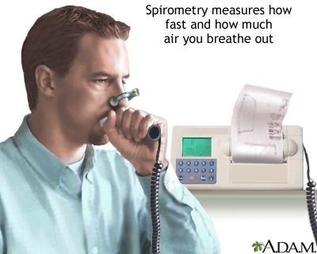
  Akciğer Hacim Ölçümleri
  Kişinin akciğer kapasitesi hakkında bilgi verir.
  Uygulama: Vitalograf Spirometre ile ölçüm yapılabilir. Sporcu alabildiği maksimum havayı içine çeker ve hava kaçmasına izin vermeden spirometreye tüm havayı üfler. Eğer statik vital kapasite ölçülüyorsa zaman kısıtlaması olmaz. Fakat zorlamalı ekspirasyon yada dinamik vital kapasite ölçülüyorsa sporcu en kısa zamanda en fazla havayı üflemelidir.

Slide 19
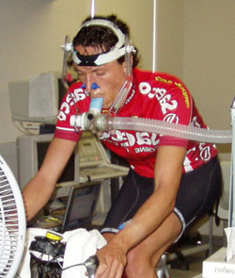
  Astrand Bisiklet Ergometre Testi
  Submaksimal bir egzersiz sonrası kişinin maksimal oksijen kullanım kapasitesinin ölçümü yapılır.
  Uygulama: Sporcu 5 dakika süre ile pedal çevirir. Hız 20 km/saat sabit tutulur. Erkeklerde 150, bayanlarda 125 watt direnç vardır. Her dakikanın son 15 saniyesi nabız ölçülür. Nabız 120 ile 170 aralığında olmalıdır. Nabız ilk 2 dakika 120 ye çıkmaz direnç arttırılır. 3 dakikada nabız 170 geçerse direnç azaltılır. Teste üst üste iki kez aynı nabız alınana kadar devam edilir.

Slide 20
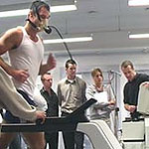
  Koşu Bandı Testleri
  Aerobik ve anaerobik kapasitenin belirlenmesi için kullanılırlar.
  Bazıları:
  Mitchell Sproule Chapman Metodu
  Saltin Astrond Metodu
  Ohaio State Metodu
  Conconi Testi

Slide 21
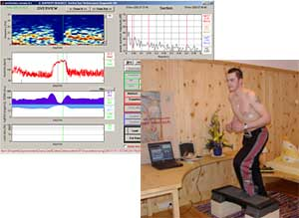
Harward Step Testi
  Genel dayanıklılık yeteneğini ölçmek için kullanılmaktadır.
  Uygulama: 50.8 cm yüksekliğindeki kasaya çıkıp inilir.
  Her tekrar ortalama 2 sn hızında gerçekleşir.
  Yüklenmeden sonraki 1-1.5, 2-2.5, 3-3.5 dakikadaki nabızlar ölçülür. Formül yardımı ile hesaplama yapılır.

Slide 22
Cooper Testi
Amaç;
Bu testin amacı tahmini maxVO₂’yi ölçmektir.
Test Gereçleri
200 veya 400m atletizm pisti
Kronometre
Bir yardımcı

Slide 23
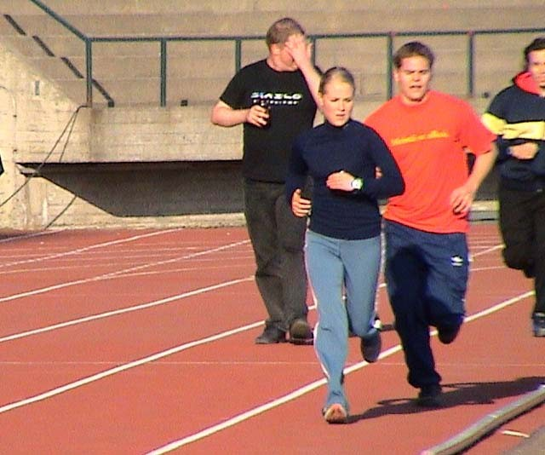
Cooper Testi
Metod
Denek 10 dk ısınır.
Komutla koşuya başlar ve turlar sayılarak kaydedilir.
12 dk koşu veya yürüme sonrasında kat edilen mesafe belirlenir.
Sonuç aşağıdaki formüle göre hesaplanır:
_{Tahmini maxVO2 =} Koşulan mesafe – 504,9
44,73

Slide 24
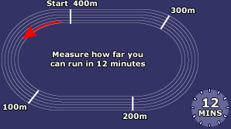
  Cooper (12 dk koş – yürü) Testi
  Genel dayanıklılık yeteneğini ölçmek için kullanılmaktadır.
  Uygulama: İşaret ile beraber testi uygulayacak kişiler koşarak veya yürüyerek 12 dakikalık süreyi tamamlarlar ve kat edilen mesafe ölçülür.

Slide 25
Elit Sporcularda Cooper Testinde Kat edilen Mesafeye Göre Değerlendirme
 | Mükemmel | İyi | Orta | Zayıf | Kötü
ERKEK | >3700m | 3400-3700m | 3100-3399m | 2800-3099m | <2800m
BAYAN | >3000m | 2700-3000m | 2400-2999m | 2100-2399m | <2100m

Slide 26
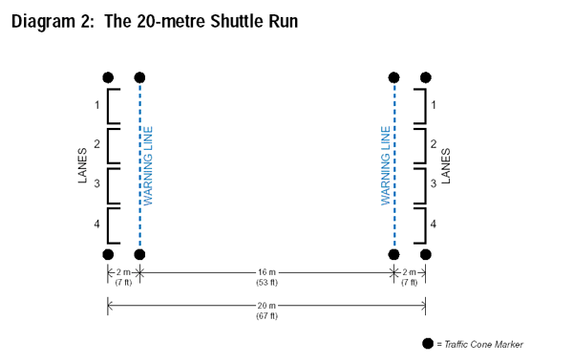
  Mekik Koşu Testi
  Kişinin max VO2
  değerlerinin ölçümü için kullanılır.
  Uygulama
  20 m mesafeli alan çizgilerle belirlenir.
  Özel mekik koşusu Cd’si ile sporcular koşuya başlarlar.
  Cd den belli aralıklar ile sinyaller verilmektedir.
  Sporcular her bir sinyalden önce 20 m alanda belirlenen çizgilere ulaşmak zorundadır.
  Sinyaller gittikçe hızlanır. 2 kez üst üste sinyalden önce alana giremeyen sporcunun testine son verilir.
  Koşu adeti kayıt edilir.

Slide 27
SÜRAT

Slide 28
3O m sprint testi
Amaç
Bu test sürati ve anaerobik gücü değerlendirmek için uygundur.
Test gereçleri;
30 m düz bir zemin
4 huni
Kronometre ya da fotosel
Bir yardımcı

Slide 29
Metod
Deneğin yeterince ısınması sağlanır.
Denek A ve B noktalarında belirlenen huniler arasında maksimal eforla koşar.
Antrenör sporcunun A ve B arasındaki sprint süresini kaydeder.
Tam dinlenme sonrası test tekrarlanır ve 2 ölçümün en iyi derecesi skor olarak kaydedilir.
Değerlendirme bir önceki test değerleriyle karşılaştırılarak yapılır.

Slide 30
SÜRATTE DEVAMLILIK

Slide 31
3O M SÜRATTE DEVAMLILIK TESTİ
Amaç
Bu test basketbol, futbol, rugby, hokey gibi arka arkaya sürat gerektiren sporlarda süratte devamlılığı değerlendirmek için uygundur.
Test gereçleri;
30 m düz bir zemin
4 huni
Kronometre
Bir yardımcı

Slide 32
3O M SÜRATTE DEVAMLILIK TESTİ
Sporcu A ve B noktalarında belirlenen huniler arasında sprint atar.
Antrenör sporcunun A ve B arasındaki sprint süresini kaydeder.
Sporcu B noktasından A’ ya yavaş bir koşu ile döner( 30 saniyeyi aşmamak koşuluyla).
Tekrar A’ dan B’ ye sprint atar.
Test bu şekilde 5 kez tamamlanır.
Değerlendirme bir önceki test değerleriyle karşılaştırılarak yapılır.
A
B

Slide 33
SIÇRAMA KUVVETİ VE ANAEROBİK GÜÇ

Slide 34
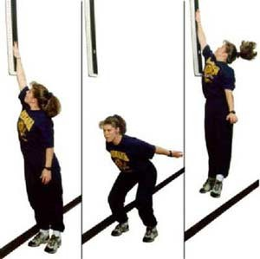
DİKEY SIÇRAMA TESTİ
Amaç
Sıçrama kuvveti ve deneğin patlayıcı gücünün tespit edilmesine yönelik bir testtir. Alaktasit anaerobik güç düzeyini belirlemek
Test Gereçleri
Şerit Metre,
Üzerinde ölçüleri yazılmış duvar veya tahta,
Tebeşir veya magnezyum tozu,

Slide 35
Metod
Denek duvara yan durup iyice yaslanarak kolları yukarı kaldırılır, parmak uçlarıyla olabildiğince en üst noktaya dokunur. Tebeşirli parmaklarını en yukarı noktaya dokunarak iz bırakır.
Dokunulan nokta not alınır. 3 kez tekrar edilip ortalaması alınır. Elde edilen sonuç kullanılarak, aşağıdaki formül ile anaerobik gücü de hesaplayabiliriz.
P=(√ 4.9 (Vücut Ağırlığı)) √dikey sıçrama mesafesi (m.)

Slide 36
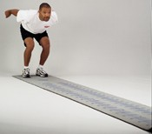
DURARAK UZUN ATLAMA TESTİ
Amaç
Durarak uzun atlama da dikey sıçramadaki gibi alaktik anaerobik güç gerektiren bir egzersiz olduğundan bu testin sonuçları deneğin alaktik anaerobik gücü hakkında bilgi verir.
Test gereçleri;
Bu test için kaygan olmayan bir zemin ve ölçüm için metreye ihtiyaç vardır.

Slide 37
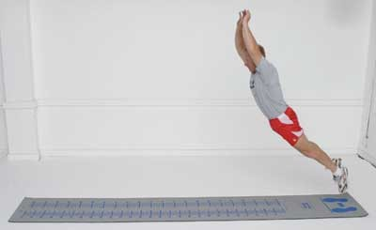
DURARAK UZUN ATLAMA TESTİ
Metod
Ölçüm deneğin başlangıç çizgisindeki ayak parmak ucuyla atlayıp düştüğü yerdeki ayak topuğu arasında yapılır.
Yapılan birkaç denemenin en iyi skoru kaydedilir.

Slide 38

DURARAK UZUN ATLAMA
DEĞERLENDİRME TABLOSU
( Üst Düzey Sporcular İçin)
% değer | Kadın ( metre ) | Erkek ( metre )
91-100 | 2.94-3.15 | 3.40-3.75
81-90 | 2.80-2.93 | 3.10-3.39
71-80 | 2.65-2.79 | 2.95-3.09
61-70 | 2.50-2.64 | 2.80-2.94
51-60 | 2.35-2.49 | 2.65-2.79
41-50 | 2.20-2.34 | 2.50-2.64
31-40 | 2.05-2.19 | 2.35-2.49
21-30 | 1.90-2.04 | 2.20-2.34
11-20 | 1.75-1.89 | 2.05-2.19
01-10 | 1.60-1.74 | 1.90-2.04

Slide 39
ESNEKLİK

Slide 40
OTUR VE ERİŞ TESTİ
Amaç
Bu test bireyin gövde ve alt ekstremite esnekliğinin ölçülmesidir.
Test Gereçleri
Test sehpası şu özelliklere sahip olmalıdır: uzunluk: 35cm, genişlik: 45cm, yükseklik: 32cm.
Test sehpanın üst yüzey ölçüleri şunlardır: Uzunluk: 55cm, genişlik: 45cm, üst yüzey ayakların dayandığı yüzeyden 15 cm daha dışarıdadır.
0-15 cm’lik ölçüm cetveli, üst yüzeyde 5 ‘er cm aralıklarıyla belirlenmiştir.

Slide 41
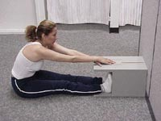
OTUR VE ERİŞ TESTİ
METOD
Yere oturun ve çıplak ayak tabanınızı düz bir şekilde test sehpasına dayayın.
Gövdenizden (bel ve kalça) ileri doğru eğilin ve dizlerinizi bükmeden elleriniz vücudunuzun önünde olacak şekilde uzanabildiğiniz kadar öne uzanın.
Bu şekilde en uzak noktada durmaya çalışın.
Test yapanın, değerleri doğru okuyabilmesi için, en uzak noktada, öne yada geriye esnemeden 1-2 sn beklemeye çalışın.
Test yapan kişi, deneğin yanında durur ve deneğin dizlerinin bükülmesini engeller.
Test iki defa tekrar edilir ve yüksek olan değer kayıt edilir.
•
•
•
•
•
•

Slide 42
KOORDİNASYON

Slide 43
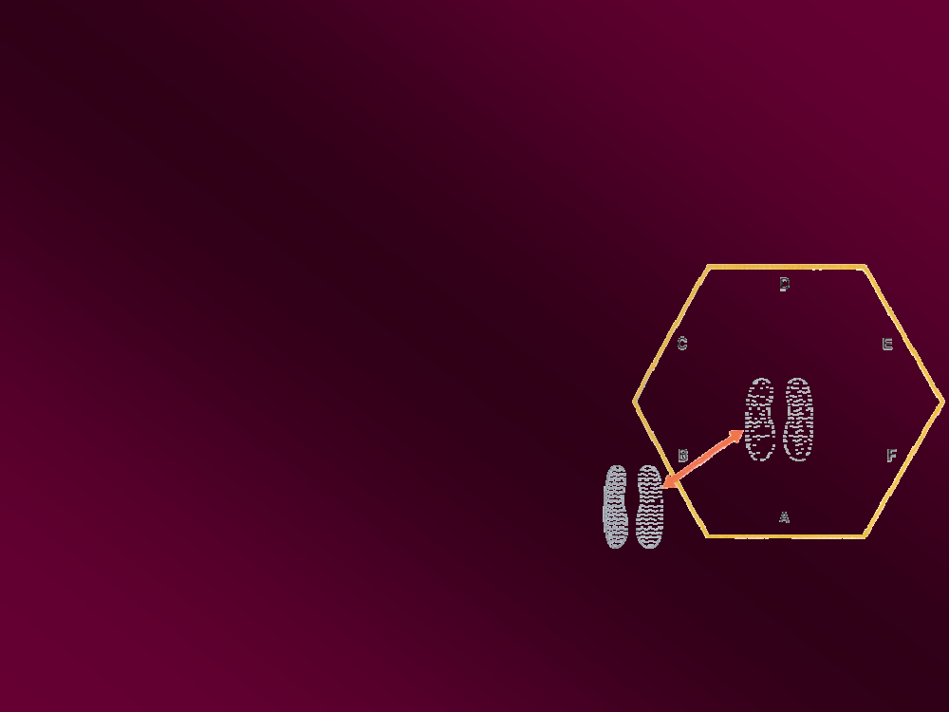
ALTIGEN KOORDİNASYON TESTİ
Amaç;
Bu testin amacı çevikliği ölçmektir.
Test Gereçleri
Kenarları 66 cm olan yere çizilmiş bir altıgen
Kronometre
Bir yardımcı

Slide 44
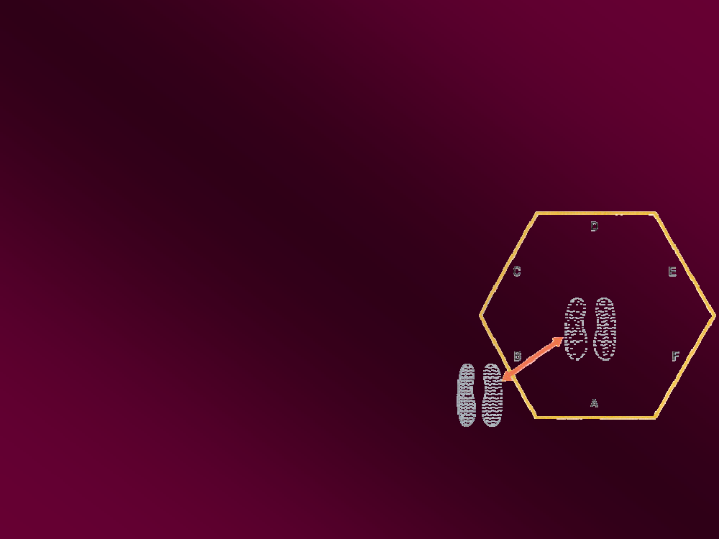
ALTIGEN KOORDİNASYON TESTİ
METOD
Başlangıç pozisyonunda sporcunun yüzü A çizgisine dönüktür. Her zaman sporcunun yüzü A çizgisine dönük olacaktır.
Kronometre, sporcu B çizgisinin dışına sıçramasıyla başlatılır.
B çizgisi dışından tekrar merkeze dönülür, sonra C ve merkeze dönüş, D ve merkeze dönüş şeklinde devam edilir.
Sporcu A çizgisini de tamamlandığında
  tur biter ve bu şekilde 3 tur tamamlanır.

Slide 45
ALTIGEN KOORDİNASYON TESTİ
3 tur sonucu elde edilen süre kaydedilir ve dinlenme sonrası test tekrarlanır.
2 kaydın ortalaması skor olarak kaydedilir.
DEĞERLENDİRME
Mükemmel İyi Orta Zayıf Kötü
ERKEK <11.2 san.
11.2 - 13.3
san.
13.4 - 15.5
san.
15.6 - 17.8
san.
>17.8
san.
BAYAN
<12.2 san.
12.2 - 15.3
san.
15.4 - 18.5
san.
18.6 - 21.8
san.
>21.8
san.

Slide 46



T DRİL TESTİ
Amaç;
Yön değiştirme ve sürati ölçmektir.
Test gereçleri; 4 Huni Kronometre Bir yardımcı

Slide 47

T DRİL TESTİ
METOD
3 huni aralarında 5 m olacak şekilde bir çizgiye yerleştirilir.
4. huni merkezdeki huninin 10 m ilerisine karşısına gelecek şekilde yerleştirilir.
Sporcu T ‘ nin tabanından antrenörün komutuyla teste başlar ve kronometre başlatılır.
Sporcu ortadaki huniye koşar ve huniye dokunur. Sonra soldaki huniye koşar ve dokunur .
Ardından 10 metre ilerideki en sağda bulunan huniye koşar ve dokunur, geriye merkezdeki huniye döner dokunur.
Son olarak başlangıç pozisyonundaki huniye koşar dokunur ve test tamamlanır.
Test bitiminde elde edilen süre kaydedilir.

Slide 48



YAN YÖN DEĞİŞTİRME TESTİ
Amaç;
Yön değiştirme ve sürati ölçmektir.
Test gereçleri;
3 huni
Kronometre
Bir yardımcı

Slide 49


YAN YÖN DEĞİŞTİRME TESTİ
METOD
3 huni aralarında 5 m olacak şekilde düz bir çizgiye yerleştirilir.
Sporcu ortadaki hunide başlamak üzere bekler.
Antrenörün yön belirtip (sağ veya sol) başla komutuyla kronometre başlatılır.
Sporcu ilk huniye dokunduktan sonra ortadaki huniye dokunur, ardından diğer huniye dokunur ve tekrar merkeze döner, huniye dokunur.
İki ölçüm alınır ve en iyisi kaydedilir.
Değerlendirme ise bir önceki test sonuçlarıyla karşılaştırılarak yapılır.

Slide 50
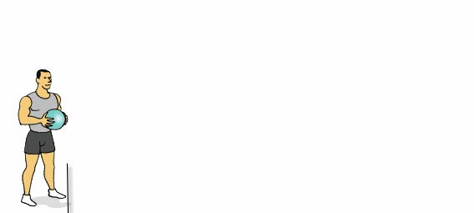
  Sağlık Topu Atma
  Patlayıcı kol kuvvetini ölçer
  Uygulama: Bir atış çizgisi belirlenir. Sporcu ayakta çizgi gerisinde durur. Çift el ile sağlık topunu ileriye doğru atar. Atıştan sonra da çizgiyi ihlal etmemelidir. Atılan mesafe kayıt edilir.

Slide 51
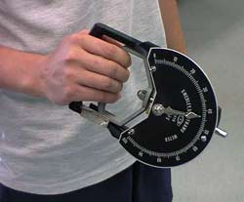
  Dinamometre İle Ölçümler
  Genellikle pençe ve sırt kuvveti gibi ölçümlerde kullanılır. Kas boyunda bir değişiklik olmaksızın statik yada izometrik kasılmalar sırasında kasın çekiş kuvvetini ölçer.

Slide 52
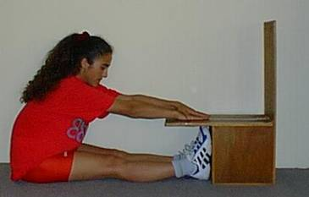
  Otur Uzan Testi (sit and reach)
  Otur Uzan Testi (sit and reach)
  Esneklik belirleme testidir.
  Uygulama: Sporcu otur uzan test sehpasının önüne oturur. Topuklarını sehpaya yaslar. Dizleri gergindir. Sehpanın üzerine doğru eğilerek sehpa üzerindeki cetveli ileriye doğru itekler. İtekleyebildiği mesafe cm cinsinden kayıt edilir.

